Slide 1
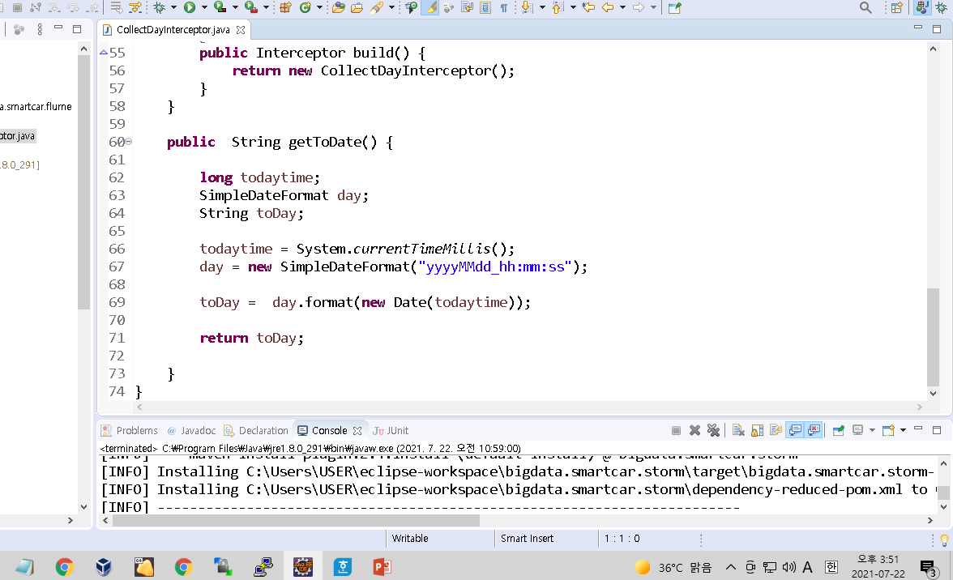
요구사항에 맞춰 SimpleDateFormat 변경.

Slide 2
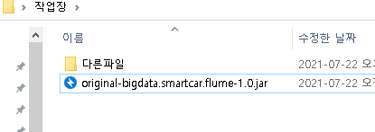
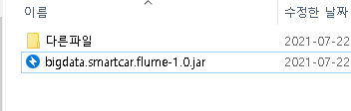
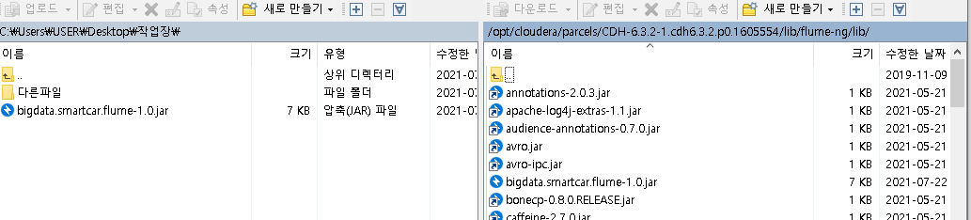
maven bulid로 만든 파일중 original이 붙은 jar 파일을 이름변경후 서버의 기존 파일과 교체

Slide 3
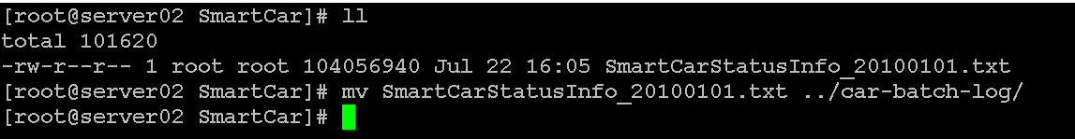
SmartCar로그 시뮬레이터 실행
시뮬레이터로 생성된 txt파일을 플럼으로 수집하기위해 이동시킴

Slide 4
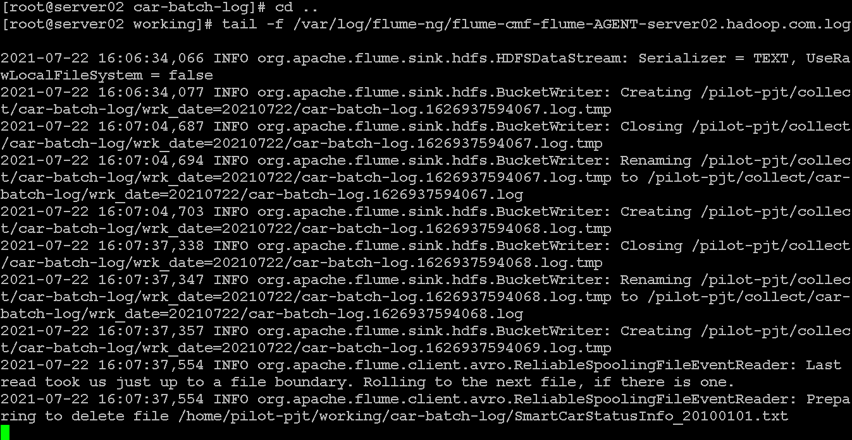
플럼 로그를 통한 적재 확인

Slide 5
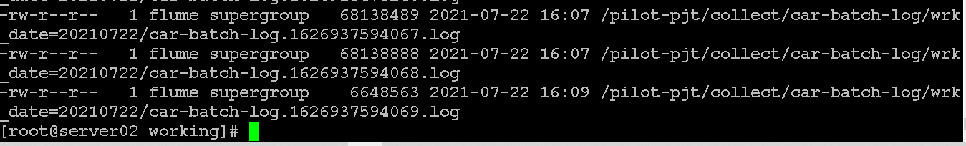
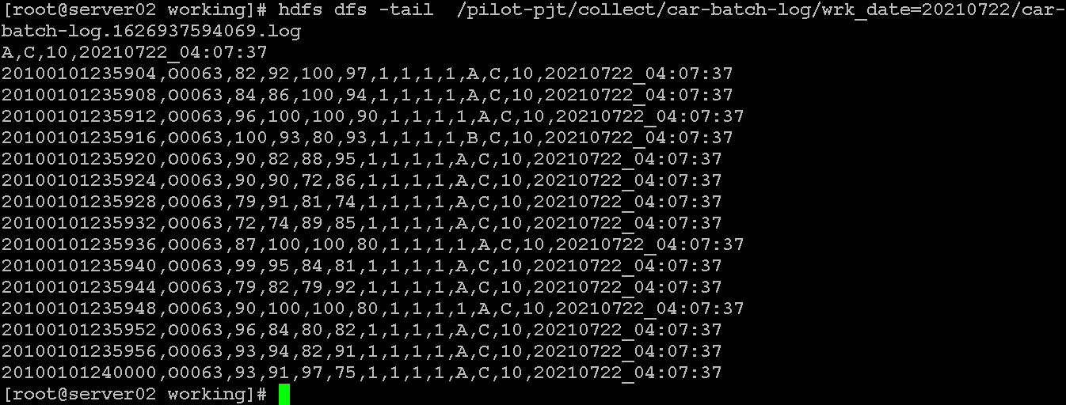
hdfs dfs –ls –R 명령어로 확인한 hdfs 적재
hdfs 에 적재한 로그파일 확인

